Slide 1
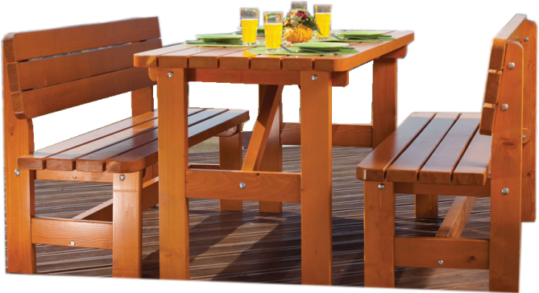
Table avec 2 bancs,
Résineux verni
Réf. : SJ-PT
DIMENSIONS
Dimensions : TABLE BANC | 1500 X 700 X (h) 750 mm 1500 X 500 X (h) 820 mm
CARACTERISTIQUES
Garantie | 2 ans
Descriptif | Le set ce compose d’une table et deux bancs.
Fournisseur | FORESTA
Structure | Bois résineux épaisseur 40 mm. Finition avec traitement et vernis écologique a base du l’eau. Hautement résistant à une utilisation prolongée, élégant et robuste même temps - tous ces avantages font de PIATRA un produit haut de gamme.
COLIS
Dimension du colis (LxPxH) | Dimensions emballage : 1580 x 800 x 250 mm
Poids du colis | 80 kg
PLUS PRODUIT
Produit fabriqué en EUROPE
Belle finition du bois verni.
Bois sélectionné afin de conférer à la table et bancs une très grande durabilité dans le temps.
PRODUIT LIVRE
PRODUIT LIVRE MONTE

